Slide 1
Projet Paris
hôtel
passé composé
invitation
itinéraire
au téléphone
vêtements
Proficiency Project Portfolio

Slide 2
hôtel
Les dates de la réservation: du vendredi 24 au mardi 28 décembre.
Site à utilisez : http://www.pariserve.tm.fr/hotel/index-fr.htm
Nom de l’hôtel : Hôtel de Crillon
Nombre d’étoiles : quatre étoiles
Adresse : 10, place de la Concorde 75008 Paris
Arrondissement : 1er arrondissement
Métro : Concorde
Quartier : Les Champs Elysées
Type de chambre (standard, double, etc.) : chambre double suprieur
Tarif : 770 €uro
Conforts / facilités : Il se trouve dans à l'épicentre de Paris, il est proche de l'ambassade américaine et couture magasins de vêtements. Il comprend également le restaurant Les Ambassadeurs en à l’intérieur.
10. Petit déjeuner / demi-pension : Petit déjeuner Continental: 38€uro/personne/jour.
11. Prix total : 3850 €uro (juste pour la salle)

Slide 3
itinéraire
Itinéraire NOM : Chris Corlew
exemple : Le jeudi 23 décembre : vol (Air France) départ : Bowling Green 11h42 – arrivée : Paris 19h02
-Le vendredi 24 décembre :
A : explorer Champs Elyseés aussi visiter Notre Dame - Avenue des Champs(Champs Elyseés), midi – Place du Parvis de Notre-Dame ( Notre Dame) 15h00
B : Le Coin des Artistes – Saumon
-Le samedi 25 décembre :
A : la Tour Eiffel et de l’Arc de Triomphe , Champs de Mars (la Tour Eiffel) Place Charles de Gaulle (de l’Arc de Triomphe), 16h30
B : Aux Coleurs du Monde - la viande de boeuf hachée revenue avec ses épices
-Le dimanche 26 décembre :
A : Cathédrale Saint-Alexandre-Nevsky, Champs Elysées/Louvre, mass commence à dix heures et demie du matin
B : Villa Pereire - Du boeuf avec les traditionnels Steak tartare et ses pommes grenailles
-Le lundi 27 décembre :
A : Musée du Louvre, Quartier : Champs-Elysées / Louvre Entrée principale par la Pyramide 13h15
B : Amber – Cheeseburger
-Le mardi 28 décembre :
A : Spectacle- Qui aime bien trahit bien! à la alambic comédie, 12 rue Neuve de la Chardonnière, 75018 Paris. 20h15
B : Casa Luca - Le Melanzane alla parmigiana
-Le mercredi 29 décembre : vol (Air France) départ : Paris [10h35] – arrivée : Bowling Green [18h15]

Slide 4
invitation
Un petit mot pour un(e) ami(e) français(e) NOM : Chris Corlew
Les dates de la réservation: du vendredi 24 au mardi 28 décembre.
Resources: restaurants à Paris : http://www.restoaparis.com/accueil.html ; http://www.oubouffer.com/ .
Write your French friend (in French, of course) to inform the friend where your hotel is in Paris, and to invite him/her to dine out.
Ecrivez un petit mot à un(e) ami(e) de nationalité française pour lui dire où vous logerez à Paris.
Mardi, le quinze novembre 2010
Chére Nathalie,
J’ai réservé une chambre double pour nous à la Hotel de Crillon dans Paris. L’hôtel est situé 10, place de la Concorde 75008 Paris. J’y serai à partir du vendredi 24 au mardi 28 décembre. J'ai hâte de te revoir. J’aimerais t’inviter à dîner au restaurant Aux Couleurs du Monde le samedi 25 à sept heures et demie. Le restaurant se trouve 118, rue Truffaut 75017 Paris, métro Brochant. Au revoir!
Amitiés,
Chris

Slide 5
vêtements
Liste des vêtements NOM : Chris Corlew
Les dates de la réservation: du vendredi 24 au mardi 28 décembre.
Don’t forget anything you’ll need to wear !
Resources : http://www.laredoute.fr/ ; http://lexiquefle.free.fr/vetement.swf ; http://people.wku.edu/~nathan.love/101-102/vocab_u06_1.html
Exemple : deux paires de bottes
une paire de bottes
trois paires de baskets
six paires de chaussettes
quatre jeans
deux pantalons
cinq chemises
deux pulls
trois vestes
un manteau
un imperméable
les lunettes
un parapluie
six sous-vêtements

Slide 6
passé composé
Récit passé composé NOM : Chris Corlew
Le jeudi 23 décembre :
vol (Air France) départ : Bowling Green 11h42 – arrivée : Paris 19h02
Le vendredi 24 décembre :
A : Vendredi, j’ai visité les Champs Elyseés et Notre-Dame.
B : J’ai dîné au restaurant, Le Coin des Artistes, j'ai mangé du saumon.
Le samedi 25 décembre :
A : Samedi, je suis monté au sommet de la Tour Eiffel et j’ai fait le tour de l'Arc de triomphe.
B : J’ai déjeuné au restaurant Aux Coleurs du Monde, j'ai mangé la viande de boeuf hachée revenue avec ses épices.
Le dimanche 26 décembre :
A : Dimanche, je suis allé à la messe à la Cathédrale Saint-Alexandre-Nevsky.
B : J’ai bien mangé dimanche au restaurant Villa Pereire. J'ai mangé Du boeuf avec les traditionnels Steak tartare et ses pommes grenailles.
Le lundi 27 décembre :
A : Lundi, j’ai visité le Musée du Louvre.
B : Mon amie Nathalie et moi, on a dîné au restaurant Amber, j’ai mangé un hamburger.
Le mardi 28 décembre :
A : J’ai vu un spectacle, Qui aime bien trahit bien mardi. C’était très bon.
B : Ma dernière nuit à Paris, j'ai dîné au restaurant Casa Luca. J’ai mangé le melanzane alla parmigiana.
Le mercredi 29 décembre :
Mercredi, vol départ : Paris 10h35 – arrivée : Bowling Green 18h15.

Slide 7
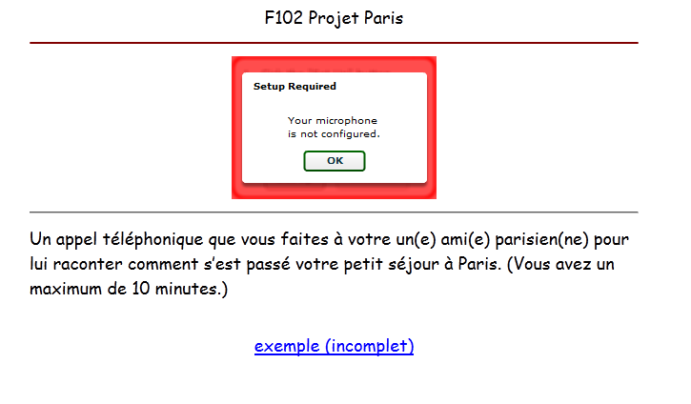
téléphone
mp3

Slide 8
projet
F102 Project Fall 2010 Petit Séjour à Paris
du jeudi 23 décembre au mercredi 29 décembre
Itinéraire : Le 23 décembre vol B.G – Paris (plan) (métro)
Le 24-28 décembre visite de Paris (vendredi, samedi, dimanche, lundi, mardi)
Le 29 décembre vol retour Paris – B.G. Le travail doit être votre travail personnel – sans exception.
Vous vous servirez de sites Internet français – langue française. Le projet se compose des éléments suivants :
1. Réservation d’une chambre d’hôtel. Internet – fiche à remplir
2. Liste des vêtements que vous apportez avec vous. – fiche à remplir
3. Un petit mot envoyé à un(e) ami(e) parisien(ne) pour lui dire : a. Comment trouver votre hôtel ; b. L’inviter dîner dans un bon restaurant français. – fiche à remplir
4. Un itinéraire détaillé (du 24 au 28 déc.) qui indique pour chaque jour : a. Les activités que vous faites à Paris – visites de monuments, musées, cinéma, concerts, services religieux, promenades, tours, etc. ; b. Les restaurants (site 1, site 2) où vous dinez chaque soir et ce que vous y commandez. – fiche à remplir
5. Un récit écrit au passé composé qui rapporte ce que vous avez fait du 23 au 29 décembre. – fiche à remplir
6. Un appel téléphonique que vous faites à votre un(e) ami(e) parisien(ne) pour lui raconter comment s’est passé votre petit séjour à Paris. – Record http://www.google.fr/ pour écrire quartiers et arrondissements ; plan (image) restaurants (site 1, site 2)

Slide 9
portfolio

Slide 10
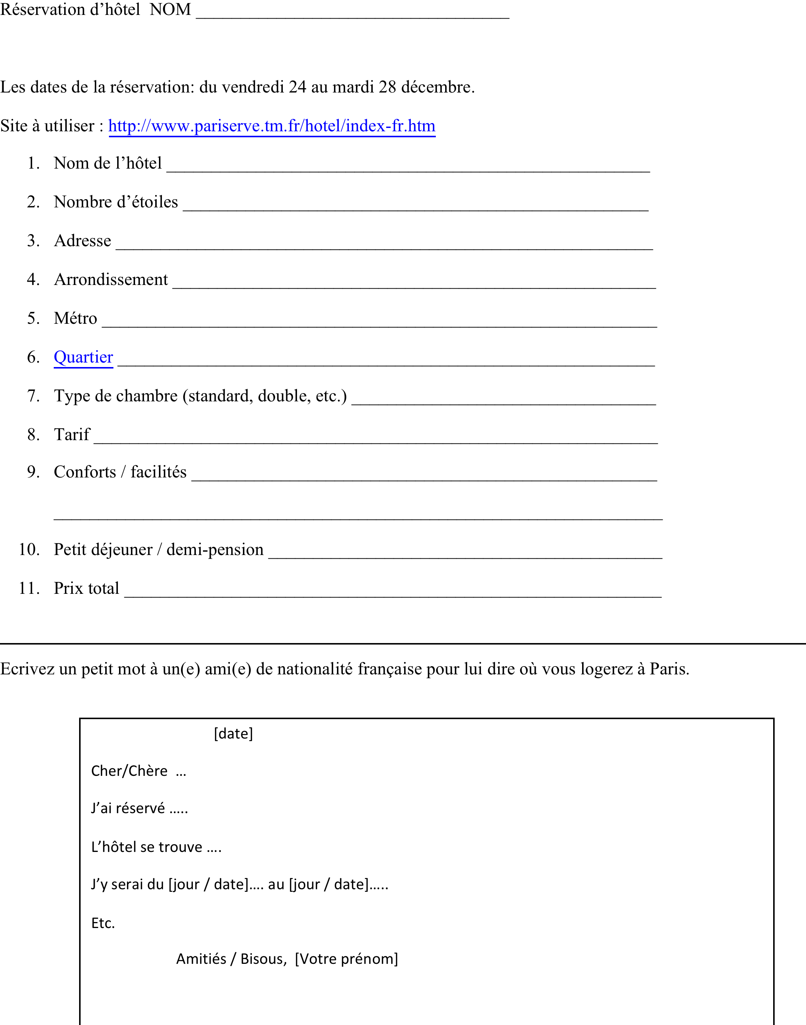

Slide 11
ACFL modes of communication (after thought)
Interpretive
Presentational
Could have had:
Interpersonal – Have them tell each other about what they did (and video exchanges)
Suggestions: have them meet in Paris & discuss or eat together.
Host in student drop boxes or Alumni Web site
Host on Blogger or Word Press.
For places seen, use ‘pinboard’. Have students illustrate or talk about pix.

